Slide 1

Администрация Сельского поселения
«Тельвисочный сельсовет» Заполярного района
Ненецкого автономного округа
Отчет главы Сельского поселения «Тельвисочный сельсовет» Заполярного района Ненецкого автономного округа, о результатах деятельности Администрации Сельского поселения «Тельвисочный сельсовет» Заполярного района Ненецкого автономного округа за 2024 год, в том числе о решении вопросов, поставленных Советом депутатов Сельского поселения «Тельвисочный сельсовет» Заполярного района Ненецкого автономного округа.
Контактная информация:
Администрация Сельского поселения «Тельвисочный сельсовет» ЗР НАО
166710, НАО, с. Тельвиска, ул. Школьная, д. 9
Тел. 8-818-53-39-202
E-mail:telwiska@mail.ru
telviskab@yandex.ru

Slide 2
Исполнение местного бюджета в 2024 году
ПЛАН
ФАКТ
Расходы 273 417,7 тыс.руб.
Расходы 114 346,5 тыс.руб.
Доходы 270 989,4 тыс.руб.
Доходы 114 260,3 тыс.руб.
Дефицит (-) 2 428,3тыс.руб.
Дефицит (-) 86,2 тыс.руб.

Slide 3

Муниципальные программы Сельского поселения
«Тельвисочный сельсовет» ЗР НАО
Наименование | 2022 факт | 2023 факт | 2024 первоначальный план | 2024 уточненный план | 2024 исполнение | % исполнения
Муниципальная программа "Молодежь Сельского поселения "Тельвисочный сельсовет" Заполярного района Ненецкого автономного округа на 2024 - 2026 годы" | 51,1 | 50,1 | 51,1 | 51,1 | 50,1 | 98,0
Муниципальная программа «Развитие малого и среднего предпринимательства на территории Сельского поселения "Тельвисочный сельсовет" Заполярного района Ненецкого автономного округа на 2024 - 2026 годы" | 0,0 | 0,0 | 0,0 | 0,0 | 0,0 | -
Муниципальная программа «Развитие и поддержка муниципального жилищного Сельского поселения "Тельвисочный сельсовет" Заполярного района Ненецкого автономного округа на 2024 - 2026 годы" | 98,0 | 98,0 | 98,0 | 98,0 | 98,0 | 100
Муниципальная программа «Строительство (приобретение) жилых помещений на территории Сельского поселения «Тельвисочный сельсовет» Заполярного района Ненецкого автономного округа на 2024 – 2026 годы». | 0,0 | 0,0 | 181 451,0 | 181 451,0 | 23 538,8 | 13
Муниципальная программа «Благоустройство территории Сельского поселения «Тельвисочный сельсовет» Заполярного района Ненецкого автономного округа на 2024- 2026 годы». | 0,0 | 0,0 | 1 189,7 | 1 189,7 | 1 189,5 | 100

Slide 4
КАзна
За отчетный период в состав муниципальной казны поступило имущество:
• Квартиры – 8 ед. (освободившиеся после получения жителями компенсационных выплат)
• Квартиры – 3 ед. ( введение в эксплуатацию дома блокированной застройки по адресу ул.Лесная д.7)
• Колодец канализационный для водоочистного оборудования в с.Тельвиска (перевод из состава основных средств в состав казны)
• Бак реагентный в сборе-2 ед; печь электрическая Harvia Profi L-30; пульт управления Harvia Xenio CX170; блок питания Harvia Profi для пультов; УФ-стерилизатор для воды; фильтры: адсорбционный, антинитратный, многокомпонентный; насос Тайфун (перевод из состава основных средств в состав казны)
• Арт-объект «Я люблю с.Тельвиска»
• Зона отдыха в районе Поклонного креста
• Павильон ожидания из оцилиндрованного бревна
• Сцена уличная в д.Устье
• Линия освещения по ул.Лесная в с.Тельвиска (2-ая линия)
• Контейнеры металлические для сбора ТКО 0.75 м3 для боковой загрузки -15 шт.
• Мостовые деревянные в д.Устье (демонтаж старых мостовых и устройство новых, увеличение стоимости)
• Площадка детская в д.Макарово (увеличение стоимости: установка уличных тренажеров в количестве 5 единиц ; установка новых элементов игровой площадки в количестве 3 единицы: карусель, песочница, качалка)
За отчетный период из состава муниципальной казны выбыло имущество:
• Колодец канализационный для водоочистного оборудования в с.Тельвиска;бак реагентный в сборе-2 ед; печь электрическая Harvia Profi L-30; пульт управления Harvia Xenio CX170; блок питания Harvia Profi для пультов; УФ-стерилизатор для воды; фильтры: адсорбционный, антинитратный, многокомпонентный; насос Тайфун ( передано в оперативное управление МКП «Энергия»)
• Квартира – 2 ед. ( приватизация квартир физическими лицами)
• Склад канцкормов на 600т.

Slide 5
НЕДВИЖИМОСТЬ и Земельные вопросы
Определены два земельных участка, без образования, под размещение элементов благоустройства и малых архитектурных форм в с.Тельвиска, подготовлены схемы на кадастровом плане территории и получены разрешения на размещения их от Управления имущественных и земельных отношений НАО, сроком на 5 лет.Закончена работа по образованию земельных участков под дорогу по ул.Лесной в с.Тельвиска.
В рамках совместной работы по инвентаризации объектов капитального строительства ГУП НАО «Ненецкая агропромышленная компания», расположенных в с.Тельвиска, собственник снес и снял с кадастрового учета здание телятника и сенохранилища. Один объект (коровник) Администрация сняла с кадастрового учета самостоятельно, как не имеющий правообладателя. На 2025 год запланирована работа по инвентаризации объектов в д.Макарово
Продолжается работа по установлению правообладателей ранее учтенных объектов недвижимости, расположенных на территории Сельского поселения. В 2024 году собственником оформлены права на один земельный участок и один ОКС. В течении всего времени из 61 объекта недвижимости без правообладателей остались 15, из них: 1 помещение (ул.Совхозная, д.2, кв.9- расселено), ОКС 6 шт., 8 земельных участков.ГУП НАО «Ненецкая агропромышленная компания» продолжает инвентаризацию объектов, расположенных в с.Тельвиска и д.Макарово.
В целях устройства резервного источника питьевого водоснабжения для с.Тельвиска и д.Устье, а также перспективу его дальнейшего использования в качестве источника централизованного водоснабжения, Администрация провела мероприятия по постановке на государственный кадастровый учет и оформления права собственности трех земельных участков в с.Тельвиска и один в д.Устье.

Slide 6
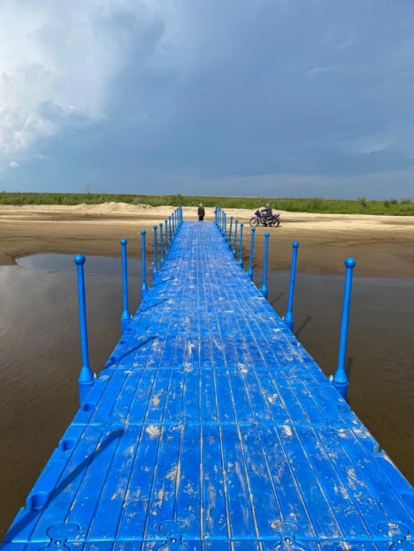
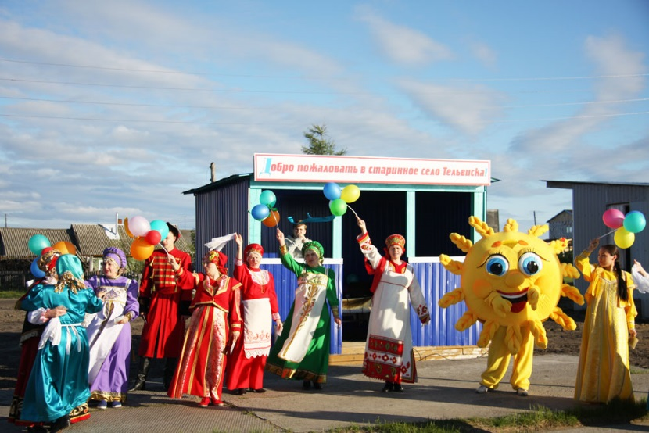
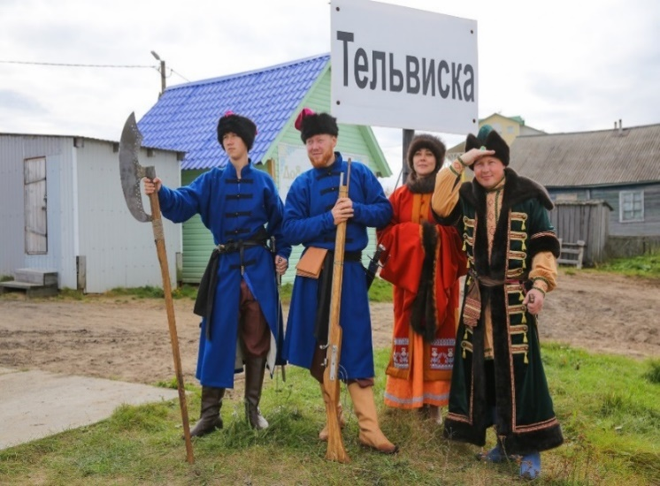
Муниципальная программа "Развитие транспортной инфраструктуры муниципального района "Заполярный район" на 2021-2030 годы»
Содержание мест причаливания пассажирского судна в с.Тельвиска и в д.Макарово:
Уборка мест причаливания и павильонов ожидания; установка и снятие знаков места причаливания в д. Макарово;
Монтаж/демонтаж мостового перехода из сборных модульных понтонов через протоку Макаровская Курья

Slide 7
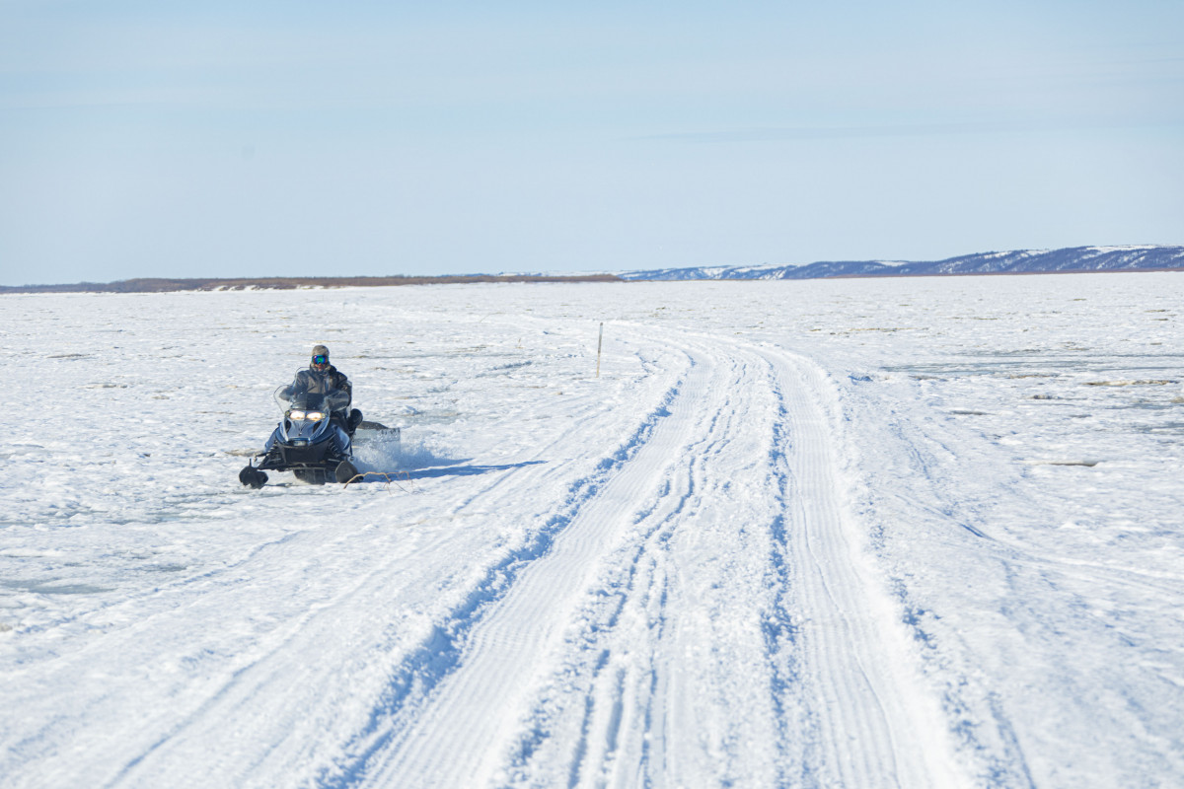
Обозначение и содержание снегоходных маршрутов
Выполнены работы по обозначению снегоходных маршрутов с.Тельвиска – д.Устье, с.Тельвиска – д.Макарово.

Slide 8
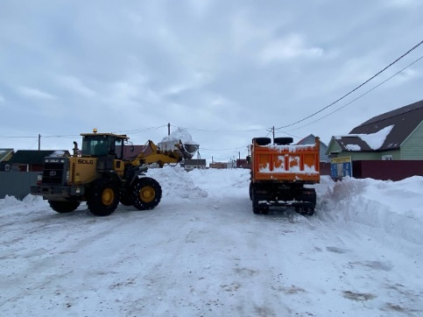
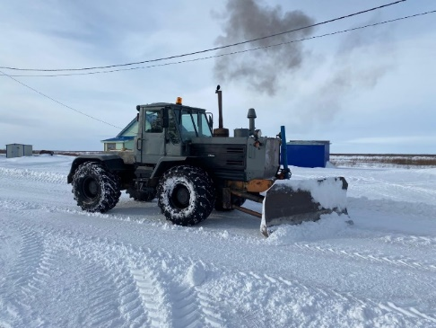
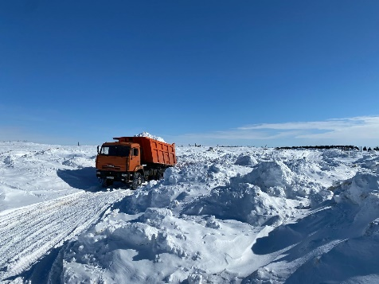
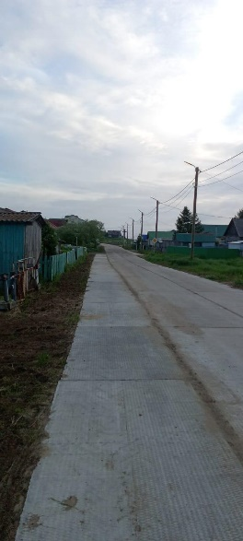
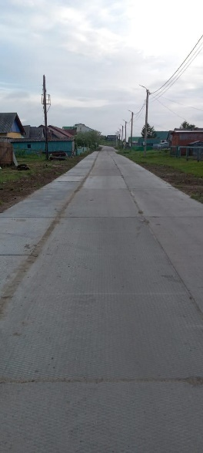
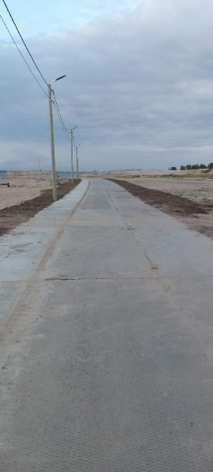
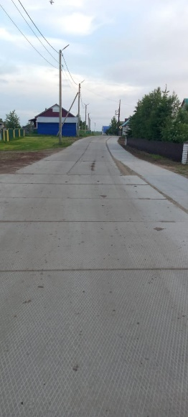
дорожная деятельность в отношении автомобильных дорог местного значения в границах населенных пунктов поселения
- Содержание дорог местного значения в селе Тельвиска Сельского поселения «Тельвисочный сельсовет» ЗР НАО в зимний период;
- Укрепление откосов автомобильной дороги местного значения по ул. Центральная в с. Тельвиска Сельского поселения «Тельвисочный сельсовет» ЗР НАО

Slide 9
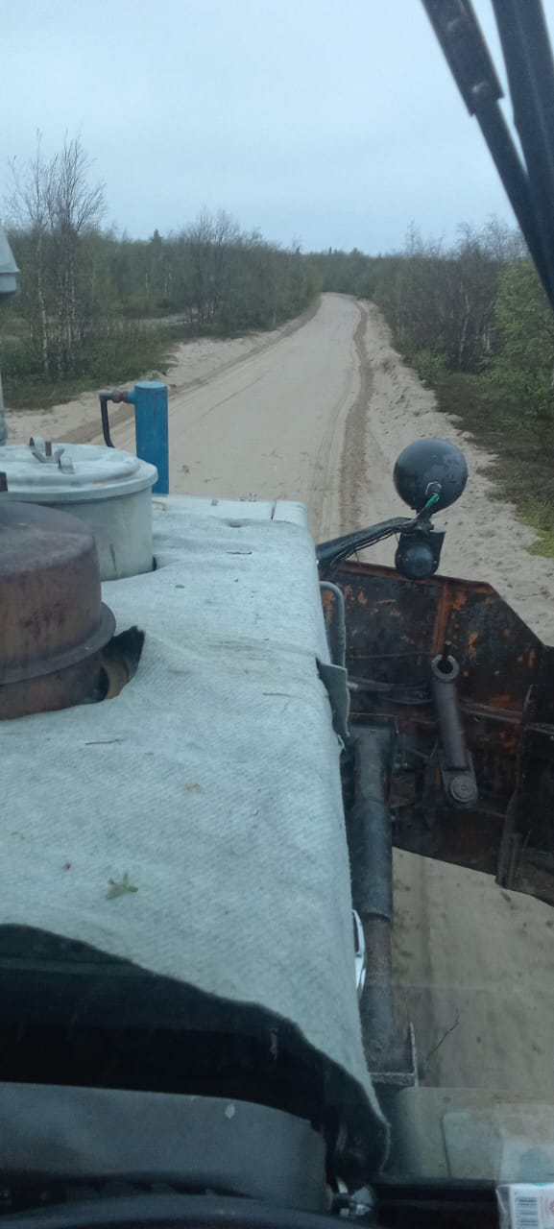
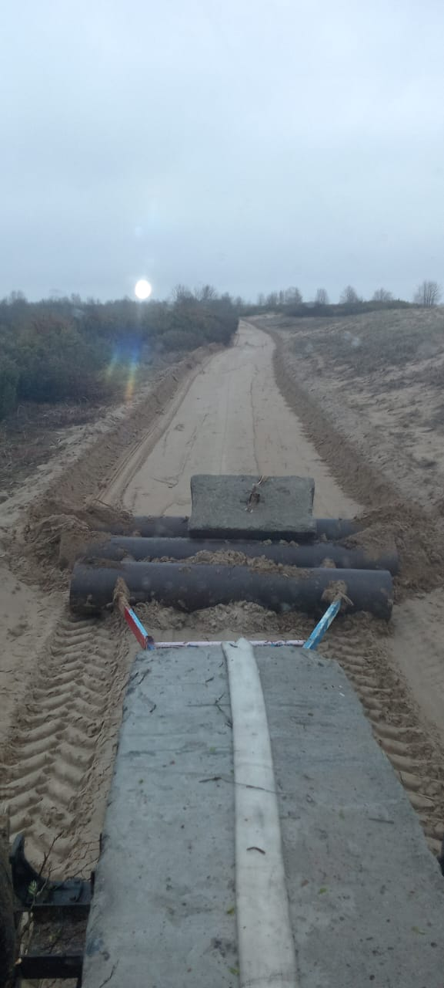
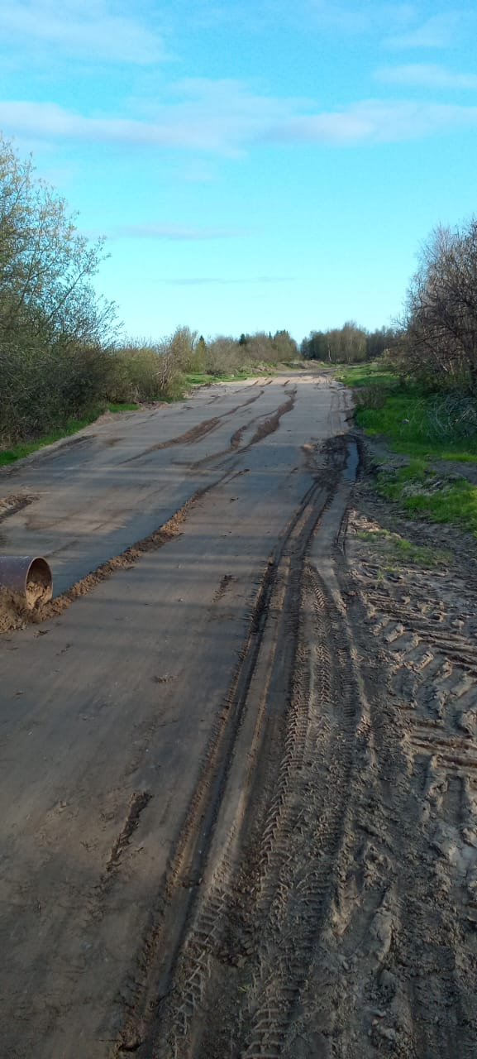
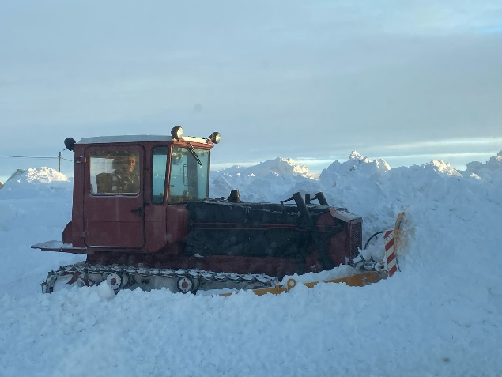
содержаниЕ дорожнЫХ проездов
Содержанию дорожных проездов в с.Тельвиска Сельского поселения «Тельвисочный сельсовет» ЗР НАО (зимнее содержание)
Содержанию дорожных проездов в Макарово Сельского поселения «Тельвисочный сельсовет» ЗР НАО (зимнее содержание)
Содержание дорожного проезда по маршруту с.Тельвиска-д.Устье Сельского поселения «Тельвисочный сельсовет» ЗР НАО (летнее содержание)

Slide 10
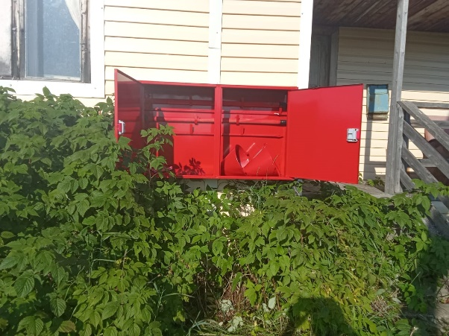
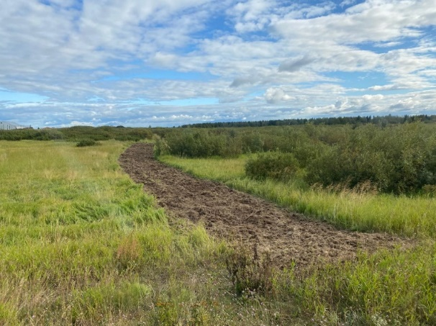
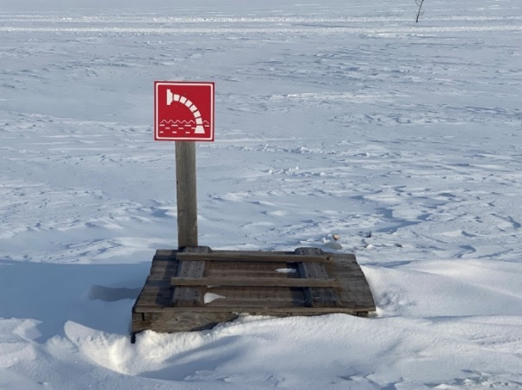
обеспечение первичных мер пожарной безопасности в границах населенных пунктов поселения
Проводились противопожарные мероприятия по обкосу травы общественных территорий.
Проводился осмотр пожарных водоемов и их обслуживание.
В зимнее время устанавливались и обслуживались пожарные водоемы, сооруженные на водных объектах в с.Тельвиска и в д.Макарово.
Выполнено устройство противопожарных минерализованных полос в с.Тельвиска.
Приобретены первичные средства противопожаротушения (огнетушители).
Организация обучения неработающего населения в области ГО и защиты от ЧС.
Приобретены и установлены пожарные щиты в д.Макарово.

Slide 11
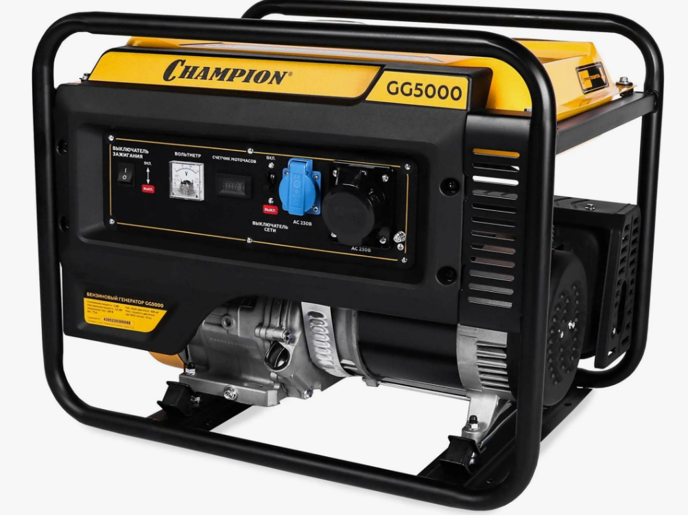
«Защита населения и территории от чрезвычайных ситуаций природного и техногенного характера, пожарная безопасность»
Пополнен резерв материальных ресурсов (приобретены генераторы Chamhion 5 кВт в количестве 2 шт)

Slide 12
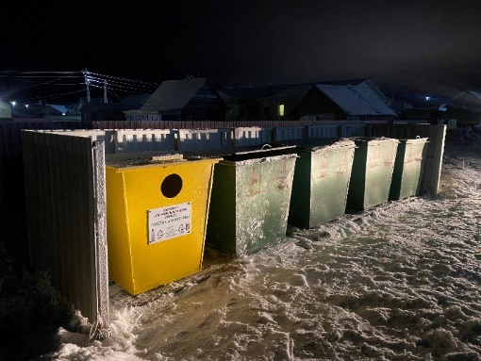
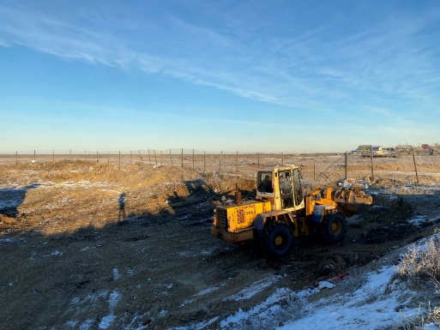
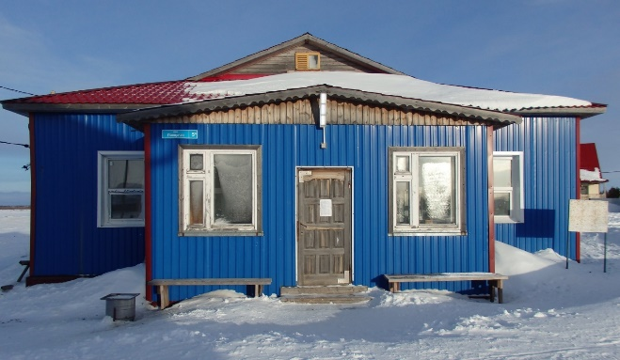
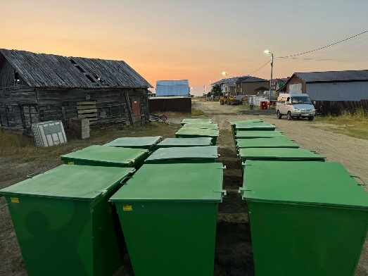
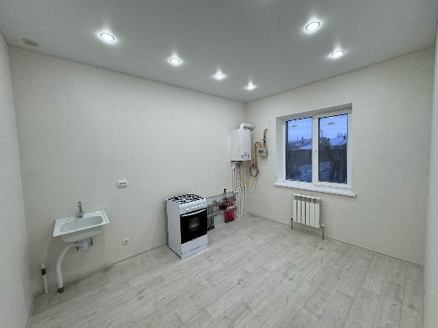
Жилищное и коммунальное хозяйство
Выполнены работы по промывке, испытаниям на плотность и прочность систем отопления потребителей тепловой энергии муниципального жилого фонда и административных зданий.
Приобретено 3 квартиры с целью переселения граждан из ветхого аварийного фонда.
Компенсационные выплаты взамен аварийного жилого фонда - 8 граждан.
Оказание банных услуг для населения села Тельвиска и деревни Макарово заключен с муниципальным казенным учреждением «Энергия».
Приобретен комплект электрической печи (каменки) для женского отделения общественной бани в с. Тельвиска
Содержание площадок накопления ТКО в селе Тельвиска, деревне Макарово и деревне Устье; приобретены новые контейнеры.
Содержание земельных участков под складирование ТКО (уборка и уплотнение крупногабаритных отходов, расчистка подъездных путей в зимний период)

Slide 13
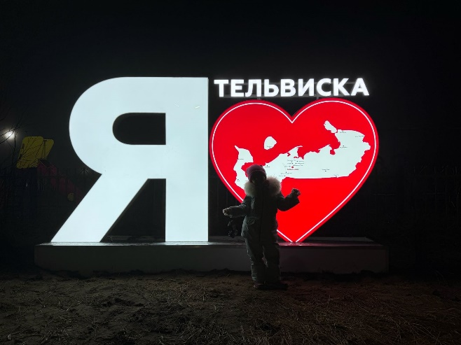
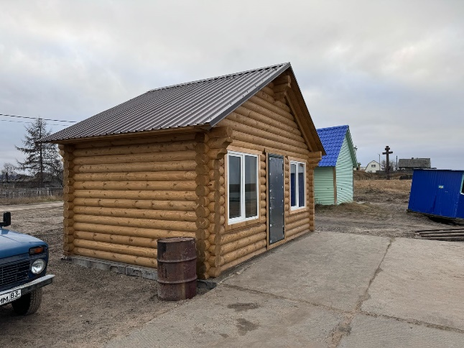
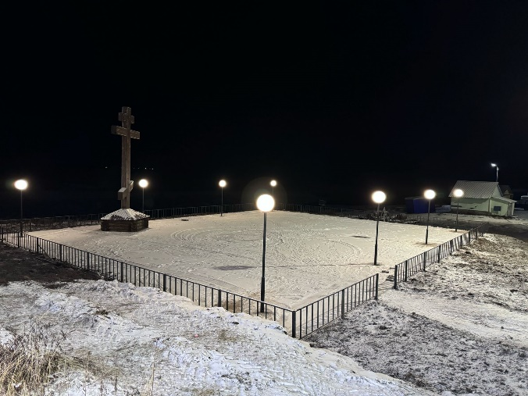
ИНИЦИАТИВНОЕ БЮДЖЕТИРОВАНИЕ
Обустройство зоны отдыха в районе места причаливания общественного речного транспорта в селе Тельвиска Сельского поселения "Тельвисочный сельсовет" ЗР НАО
Обустройство территории в районе поклонного (защитного) креста в селе Тельвиска Сельского поселения "Тельвисочный сельсовет" ЗР НАО«
«Изготовление, поставка и монтаж арт-объекта «Я люблю с.Тельвиска»

Slide 14
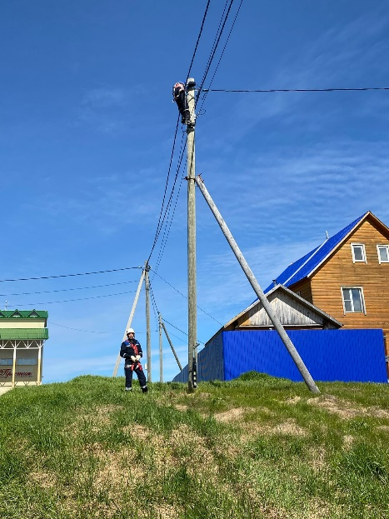
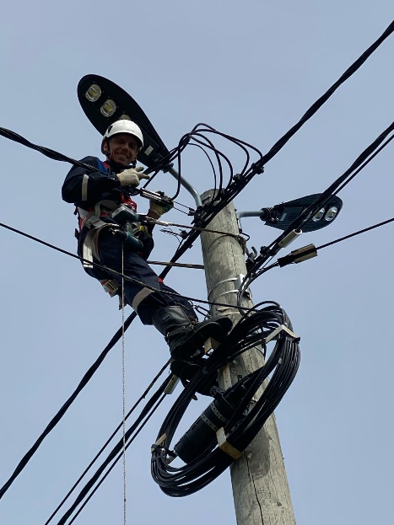
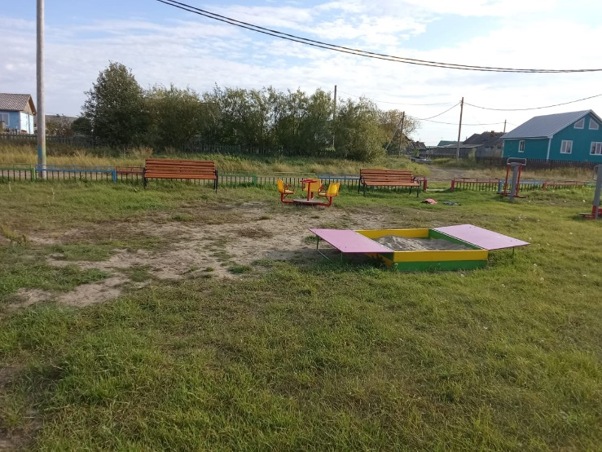
Благоустройство
Приобретены светильников уличного освещения;
Приобретены саженцы для благоустройства;
Приобретены урны для сбора мусора;
Проводилось содержание спортивной площадки в с.Тельвиска в зимний период времени;
Произведен текущий ремонт детских площадок в с.Тельвиска;
Проводился покос травы общественных территорий во всех населенных пунктах Сельского поселения;
Производилось содержание памятника участникам ВОВ в д. Макарово и с.Тельвиска;
Производились работы по установке новогодних елок;
Выполнены работы по устройству линии освещения по ул.Лесная (2-я линия) в с. Тельвиска Сельского поселения «Тельвисочный сельсовет» ЗР НАО»
Выполнены работы по установке элементов детской игровой площадки в д.Макарово Сельского поселения «Тельвисочный сельсовет» ЗР НАО

Slide 15
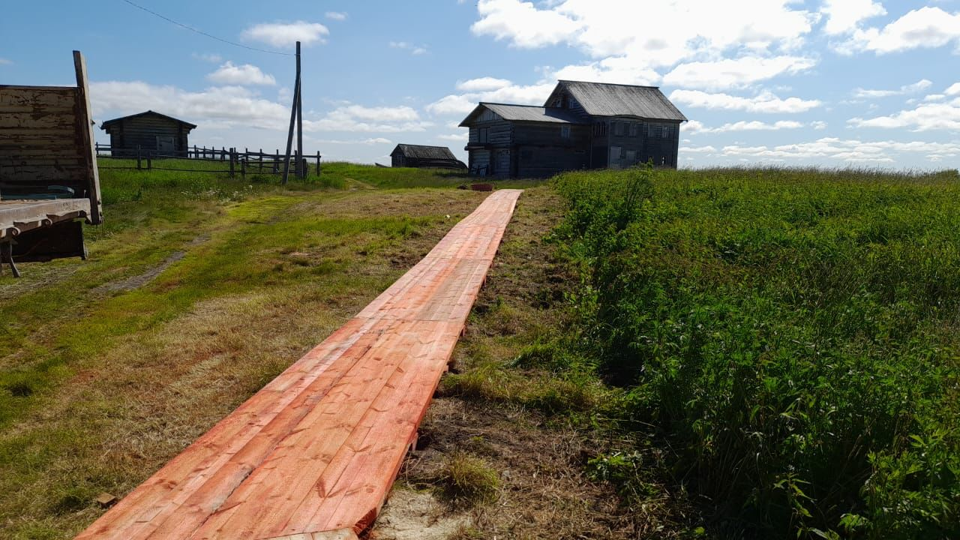
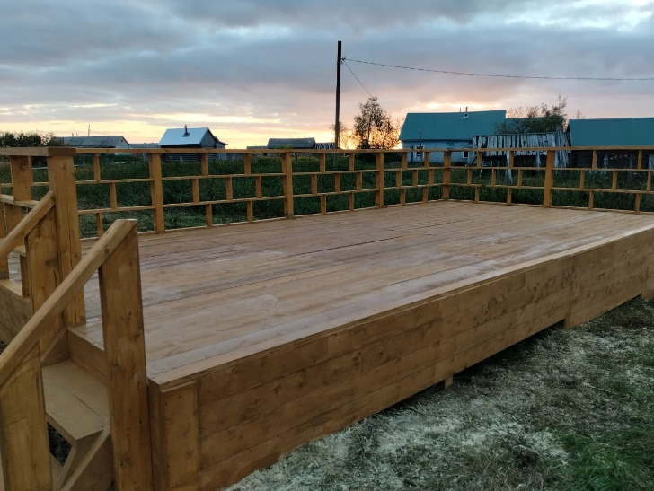
Благоустройство
Выполнены работы по устройству уличной сцены в д.Устье
Выполнены работы по сносу объекта (сараев) в д.Макарово
Выполнены работы по замене деревянных мостовых в д.Устье

Slide 16
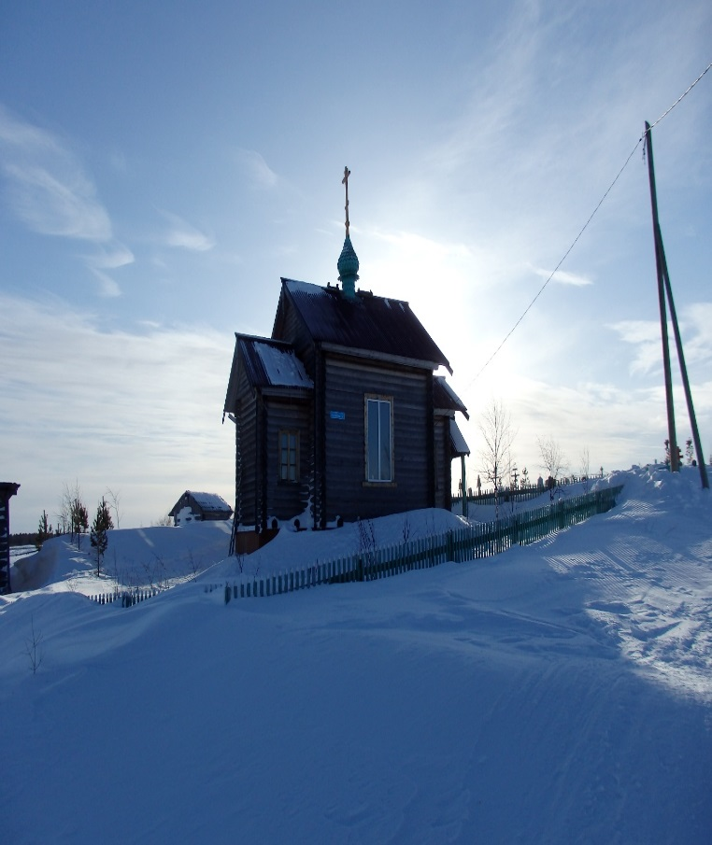
Организация ритуальных услуг и содержание мест захоронения
Выполнены работы по обкосу травы мест захоронений в д.Макарово;
Инвентаризация мест захоронений с.Тельвиска и д.Макарово

Slide 17
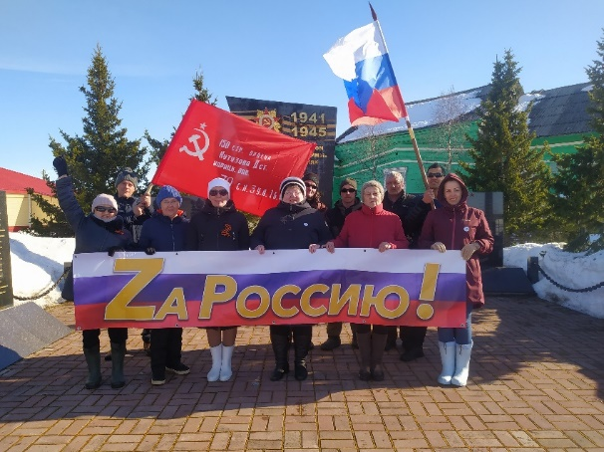
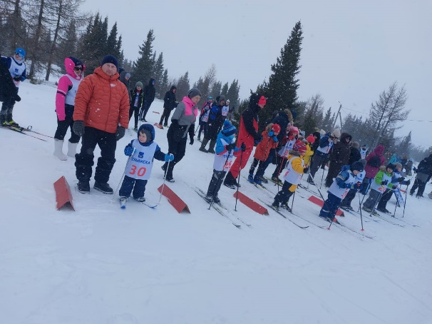
КУЛЬТУРНО-СПОРТИВНЫЕ МЕРОПРИЯТИЯ
Проведено уличное гуляние 9 мая (приобретены продукты для солдатской каши, горячего чая);
Поздравление юбиляров 60 лет и старше с вручением ценного подарка;
Организация мероприятий для тружеников тыла и детей войны ко Дню Победы;
Поздравление выпускников и первоклашек на «День знаний» и «Последний школьный звонок» (приобретение цветов и памятных подарков);
Праздник рождения ребенка «Здравствуй, малыш!» - вручены подарочные сертификаты молодым мамам, в связи рождением малышей;
На мероприятиях «Торжественная встреча ребят демобилизованных из рядов российской армии» и «Торжественные проводы ребят в ряды Российской Армии «Вы служите – мы вас подождем» вручены подарочные сертификаты.
Проведены лыжные гонки «Здравствуй зимушка-зима!» «Лыжные гонки им.Ноготысого»;
Спортивно-оздоровительное мероприятие «Здоровым быть – здорово»;
Спортивно – оздоровительная неделя «Веселые старты».

Slide 18
ВЫПОЛНЕНИЕ ИНЫХ ПОЛНОМОЧИЙ
Организация работы административной комиссии (4 заседания), жилищно-бытовой комиссий (4 заседания), комиссии по социальному сиротству и работе с неблагополучными семьями (20 посещений неблагоприятных семей), комиссии по ГО и ЧС (8 заседаний), совета профилактики (3 заседания).
Поставлено на учет по социальному найму – 2 семьи, в т.ч. 1 многодетная.
Снято с учета по социальному найму - 1 семья (в связи с обеспеченностью жилой площадью выше нормы нуждаемости);
Отказано в постановке на учет по социальному найму – 3 (неполный пакет документов);
Предоставлено жилье по социальному найму – нет;
Заключено договоров коммерческого найма – 9 шт.;
Приватизировано жителями - 2 квартиры;
Признано ветхими и аварийными – нет;
Наградной комиссией – подготовлено 148 представлений на награждение жителей;
Выполнено нотариальных действий – 75;
Рассмотрено 31 обращение граждан, выдано 340 справок;
Рассмотрено 21 запроса, предписания и протеста Прокуратуры НАО
Организована работа Народной дружины – 114 дежурств.
Предоставлена единовременная выплата пенсионерам на капитальный ремонт, находящегося в их собственности жилого помещения – нет.
Установка памятников участникам Великой Отечественной войны, ветеранам боевых действий, участникам локальных войн и вооруженных конфликтов – 1.
Получили компенсационную выплату взамен аварийного жилья – 8 семей.
Поставлено граждан на получение компенсационной выплаты – 7 граждан.
Отказано в постановке на получение компенсационной выплаты – нет
Снято с учета (по заявлению собственника) – нет.

Slide 19
Спасибо за внимание!

